Slide 1
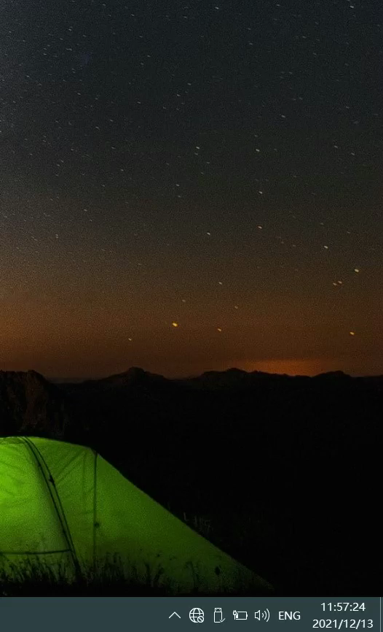
一、WIFI 连接说明（参考视频）：
1.点击网络图标；
2.找到要连接的WIFI；
（此处以DZ_GUEST9示范，其余类似）
3.点击连接，输入密码；
4.点击下一步，点击是，即可完成连接

Slide 2

一、Guest WIFI 认证操作步骤（参考视频）：
1.请向IT部门取得账号密码；
2.连接Guest 密码：12345678；
3.打开任意浏览器，再打开任意网址；
4.如果浏览器弹出警告请忽略；
5.点击用户认证；
6.输入账号密码，点击登录
7.认证成功即可使用。

Slide 3
WiFi名称 | WIFI连接密码 | 认证方式 | 访问范围 | 备注
DZ-GUEST9 | 88888888 | WIFI 密码 | 外网 | \
DZ-OFFICE10 | DZ888888 | WIFI密码+MAC地址 | 外网、内网 | 连接前联系IT部 需要先提供MAC， 加白后才可以正常使用
Guest（测试） | 12345678 | WIFI密码+网页认证 | 外网、内网 | 连接前联系IT部， 取得认证账号密码， 登录后才可以正常使用，

